Slide 1
GIT

Slide 2
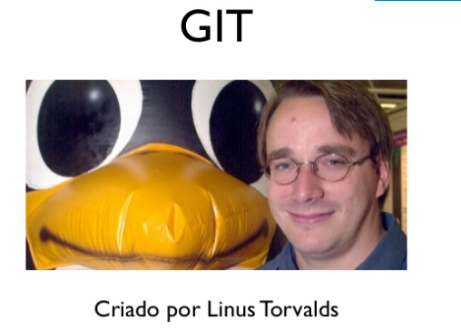
O que é GIT?
O Git é uma ferramenta de controle de versão de arquivos que facilita o trabalho de equipes que desenvolvem simultaneamente;
Funciona como uma máquina do tempo;
Trabalha com o conceito de repositório distribuído

Slide 3
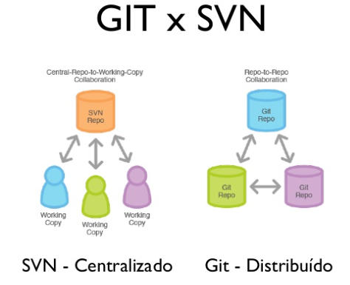
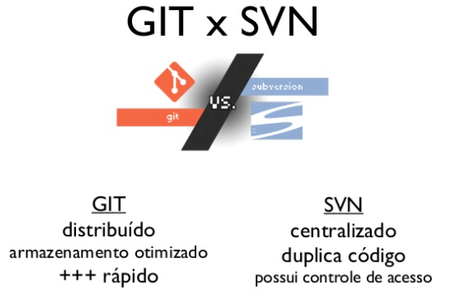
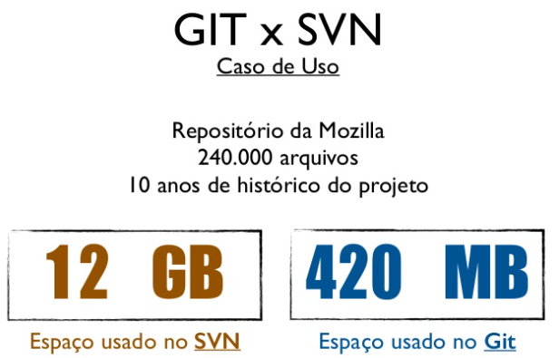
https://www.youtube.com/watch?time_continue=13&v=4XpnKHJAok8&feature=emb_logo

Slide 4
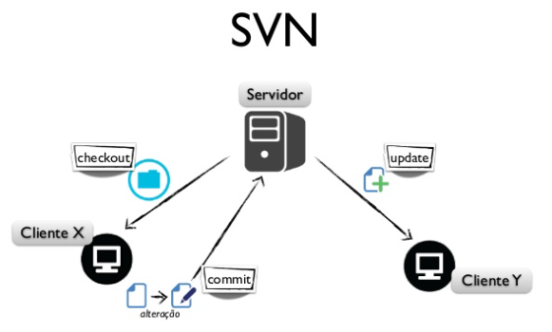
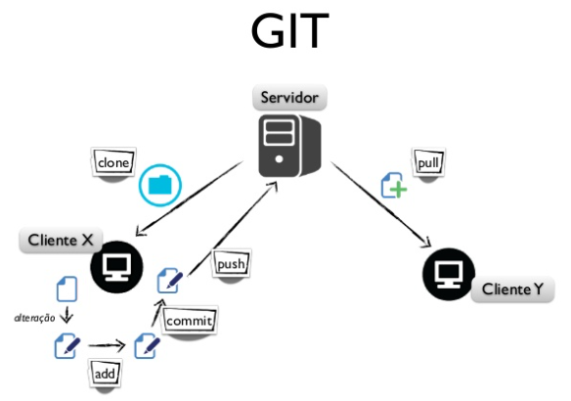
https://pt.stackoverflow.com/questions/8315/quais-as-diferen%C3%A7as-entre-git-svn-e-cvs

Slide 5
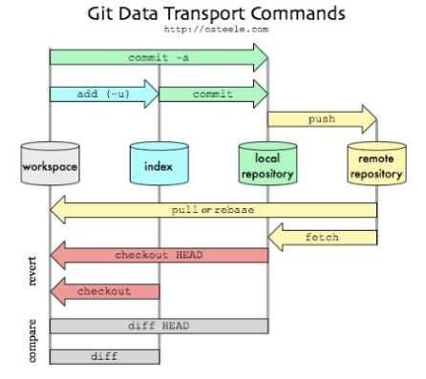

Slide 6
Vantagens do GIT para desenvolvedores
Rapidez: como os processos são operados localmente, deixa de ser preciso contactar o servidor central para proceder a operações como um commit, log ou diff.
Autonomia: permite trabalhar em modo desconectado, em qualquer local, só sendo necessária uma conexão com a rede para troca de revisões com outros repositórios.
Ramos individuais: contrariamente aos chamados sistemas centralizados, combinar ramos não é uma obrigação para cada commit e antes uma decisão que depende do programador; o trabalho local faz-se num ramo individual que não tem interferência com os demais ramos, mesmo em processos de sincronização entre repositórios.
Facilidade na Fusão: os DVCS (Distributed Version Control Systems) usam o rastreamento automático, o que facilita de forma significativa o processo de fusão.

Slide 7
Vantagens para a Gestão
Confiabilidade: com um sistema centralizado, qualquer problema que surja no servidor vai parar todo o trabalho de desenvolvimento. Um sistema distribuído permite que a equipa continue a trabalhar e os repositórios dos programadores servem como cópias de backup, não havendo riscos de perder nada do projecto.
Redução de custos com o servidor: o repositório "central" (se ele existir) funciona como repositório "oficial", ao invés de ter uma função de processador central dos pedidos. Assim, a carga de processamento é distribuída pelas máquinas dos programadores.

Slide 8
Preparação do ambiente para uso do GIT
Download e instalação do Git
  https://git-scm.com/downloads
Configurar o nome de utilizador (importante!)
  $ git config --global user.name "nome"
  $ git config --global user.email nome@dominio.pt

Slide 9
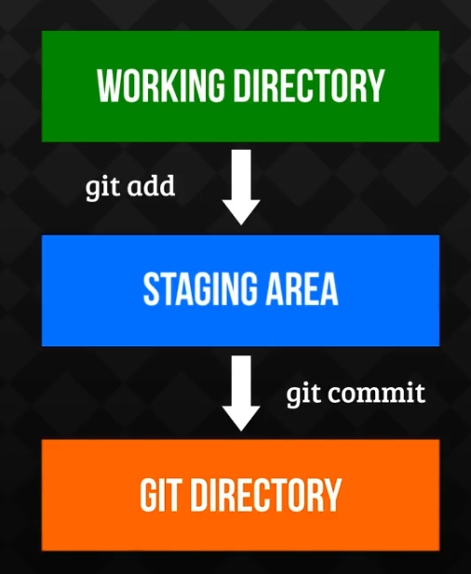
Como funciona o ambiente GIT

Slide 10
Cenários que serão apresentados
Desenvolvimento Local
Desenvolvimento em rede
Desenvolvimento colaboração

Slide 11
Cenário 1: Desenvolvimento Local
Processo
  Criar um diretório de desenvolvimento (Working Directory)
  Iniciar o versionamento (git init)
  Verificar o status do versionamento (git status)
  Enviar arquivos para a Staging Area (git add)
    git add <nome do arquivo>
    git add .
  Enviar arquivos para o GIT Directory (git commit)
    git commit -m “Mensagem”
    git commit -a -m “Mensagem”

Slide 12
Outros comandos para controle de versionamento local
Criação do .gitignore
Diferença entre Wonking e Staging: git diff
Verificar log de modificações: git log
  git log -p (log completo)
  gitk (interface gráfica)
  git log –pretty=oneline (SHA1 em 1 linha)

Slide 13
Outros comandos para controle de versionamento local (cont.)
git commit –amend -m <mensagem>: corrigir última mensagem
git reset HEAD <arquivo>: remover da Staging Área
git checkout -- <arquivo>: reverte última ação realizada no arquivo
git rm <arquivo>: remove arquivo e envia para Staged Area
git restore --staged <arquivo>: restaura arquivo da Staged Area

Slide 14
Trabalhando com TAGs
Tags são úteis para marcar os arquivos com o mesmo indicador. Ex.: v1.0
Processo:
  git tag: listar todas as tags criadas
  git tag -a <nome da tag> -m <mensagem>: criar nova tag para último commit realizado
  git tag -a <nome da tag> <chave do commit> -m <mensagem>: cria tag para commits anteriores
  git show: mostra detalhes da tag atual
  git checkout <nome da tag>: altera a tag onde se está trabalhando
  git tag -d <nome da tag>: apaga a tag indicada

Slide 15
Trabalhando com Branch
Banches são ambientes;
O banch padrão é o master
Processo:
  git brach: lista todos os branches
  git branch <nome do branch>: cria novo branch
  git checkout <nome do branch>: muda para branch indicado
  git checkout -b <nome do brach>: cria o banch e muda para esse branch
  git merge <branch de origem>: importa alterações no branch atual com atualizações do branch de origem
  git branch -d <nome do branch>: deleta o branch indicado

Slide 16
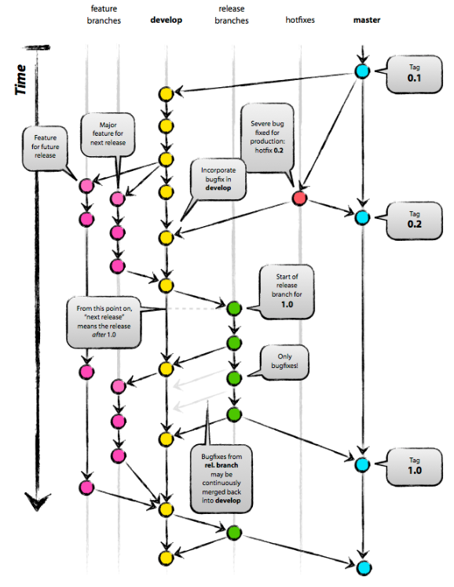

Slide 17
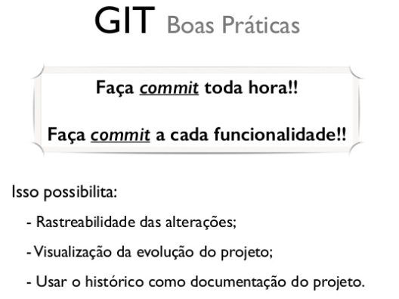

Slide 18
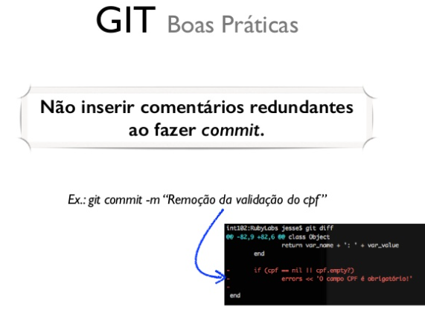

Slide 19
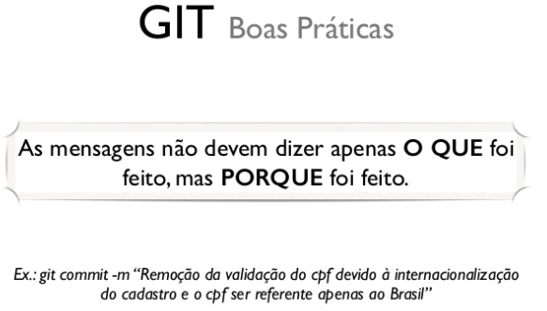

Slide 20
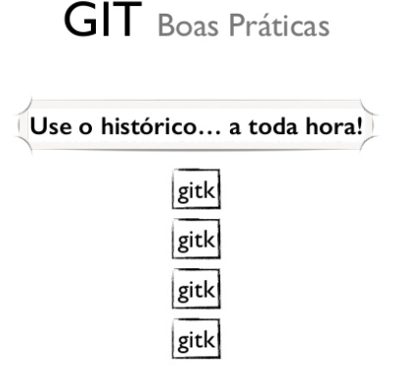

Slide 21
Cenário 2: Desenvolvimento utilizando a rede de computadores
Processo no servidor
    Instalar o git na máquina que vai hospedar o controle de versão
    Compartilhar a pasta onde ficará o projeto
    git init --bare
Processo no Cliente
  Clonar ambiente: git clone file:////<nome do compartilhamento>
  Enviar modificações ao ambiente: git push <nome do remote> master
  Trazer modificações do ambiente com merge: git pull <nome do remote> master
  Trazer modificações do ambiente sem merge: git fetch <nome do remote>

Slide 22
Cenário 3: Desenvolvimento utilizando o GitHub
Processo
  Cadastrar acesso no GitHub
  Dar acesso a máquina usando o ssh-keygen
  Criar repositório no GitHub
  Clonar com ssh
  Dai pra frente é igual ao cenário de rede local

Slide 23
Colaboração com projetos do GitHub
Processo
  Fork
  Pull Request

